Slide 1

Ir. Hence Sandi David Roring, S.Pd., M.T.

Slide 2
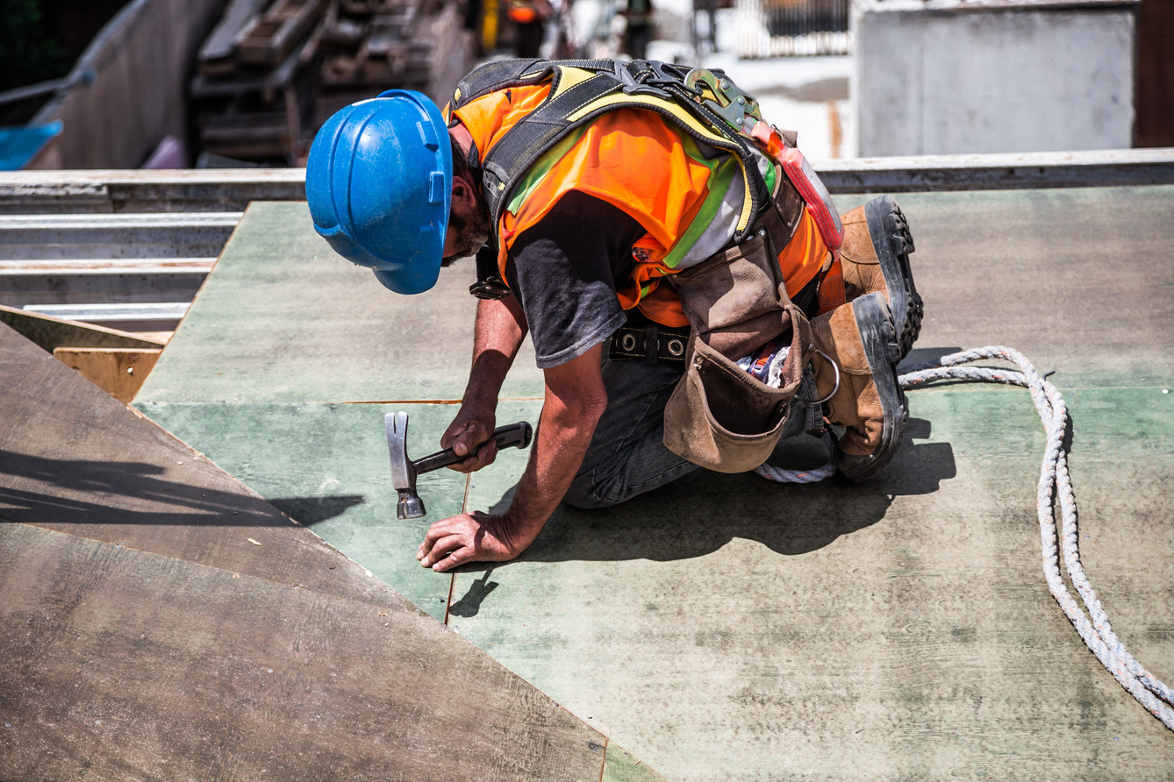
CONSTRUCTION
Pondasi
Pondasi yang bahannya dari batu kali sangat cocok, karenabila batu kali ditanam dalam tanahkualitasnya tidakberubah. Dan pada umumnya bentukpondasi batu kali dibuat trapesium dengan lebarbagian atas paling sedikit 25 cm.
Sedangkan untuklebar bagian bawahtrapesium tergantung perhitungan daribeban di atasnya, tetapi pada umumnya dapatdibuat sekitar 70–80 cm.

Slide 3
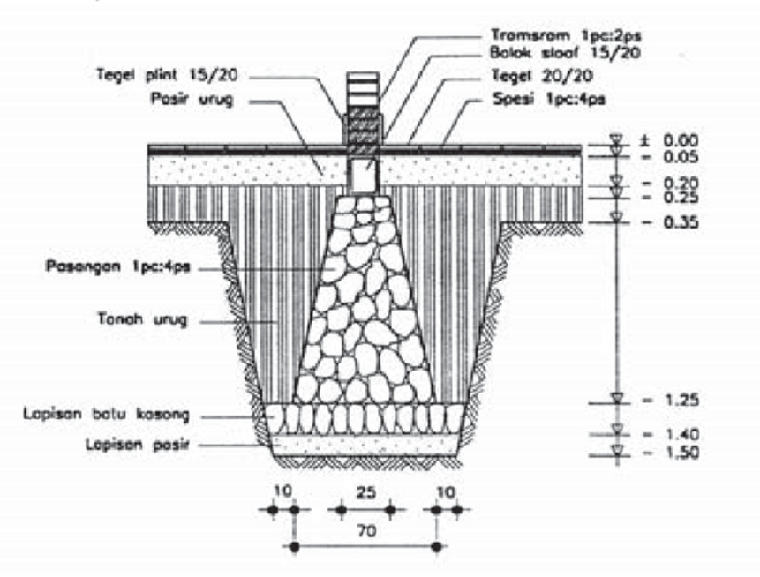

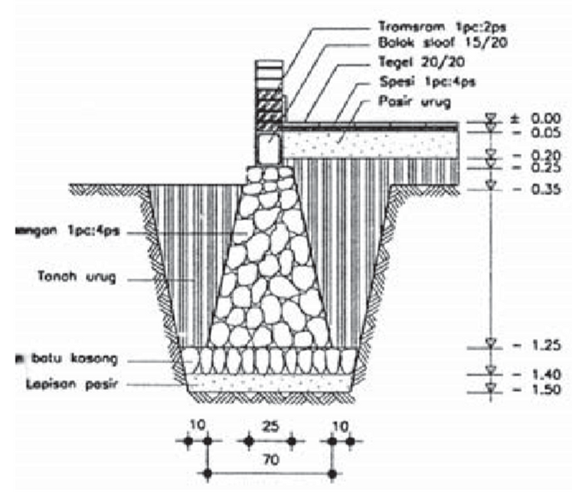
CONSTRUCTION
Pondasi Batu Kali
L

Slide 4
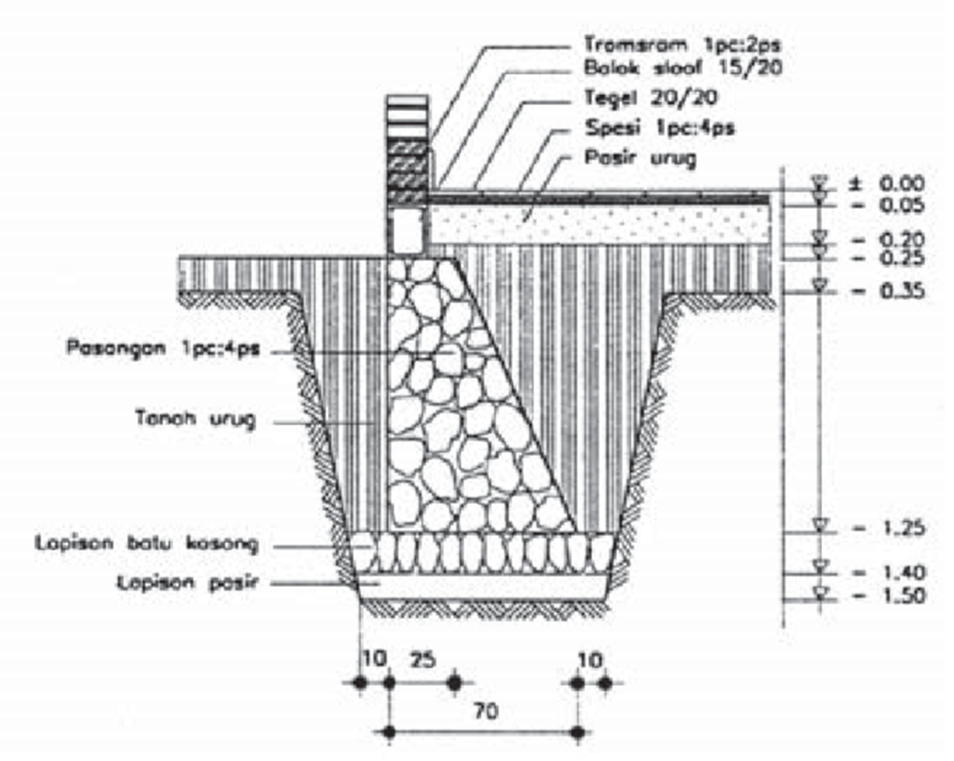
CONSTRUCTION
Pondasi Batu Kali
L

Slide 5
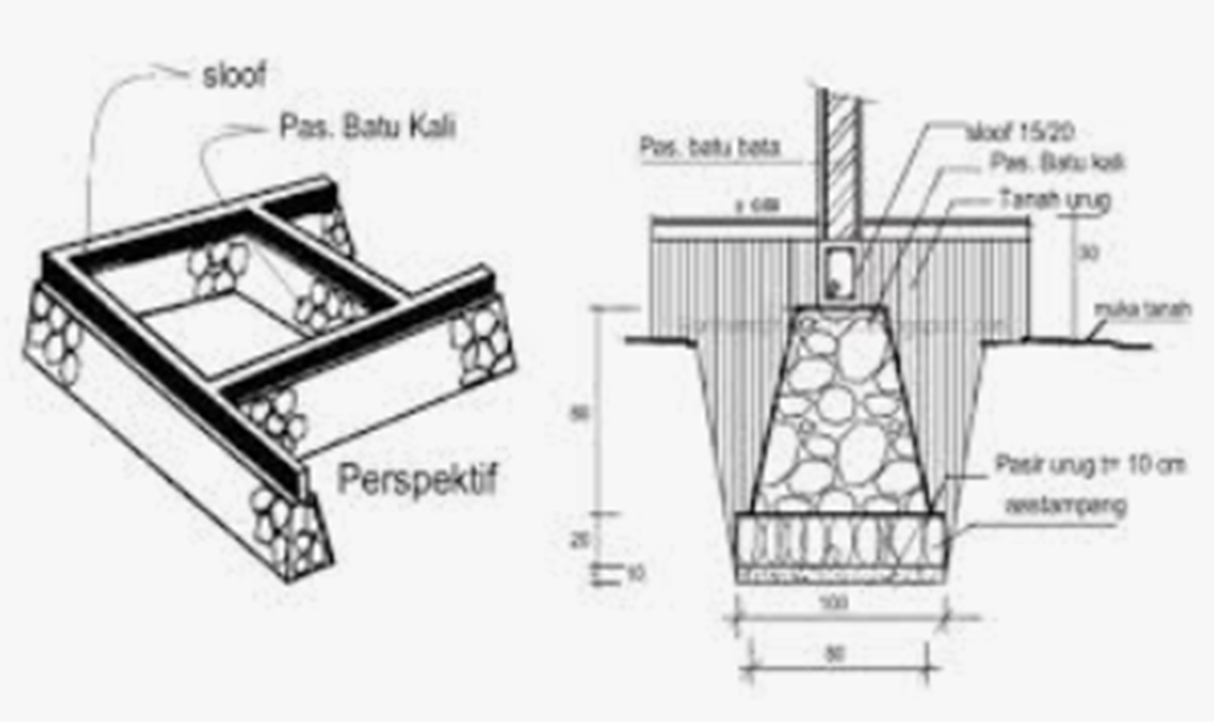
CONSTRUCTION
Pondasi Batu Kali

Slide 6
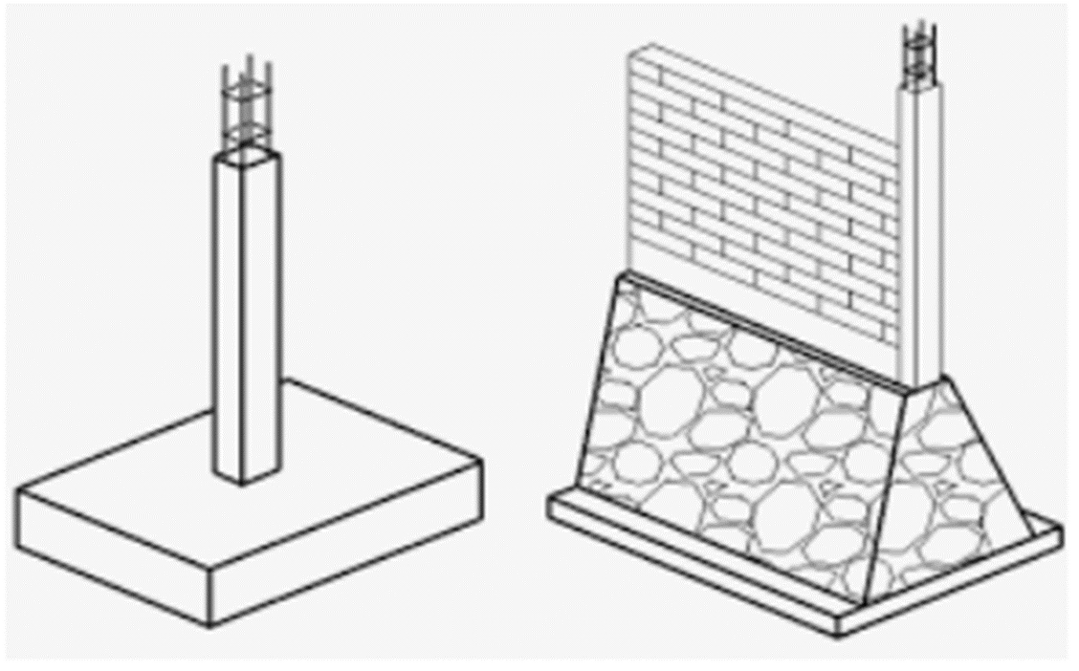
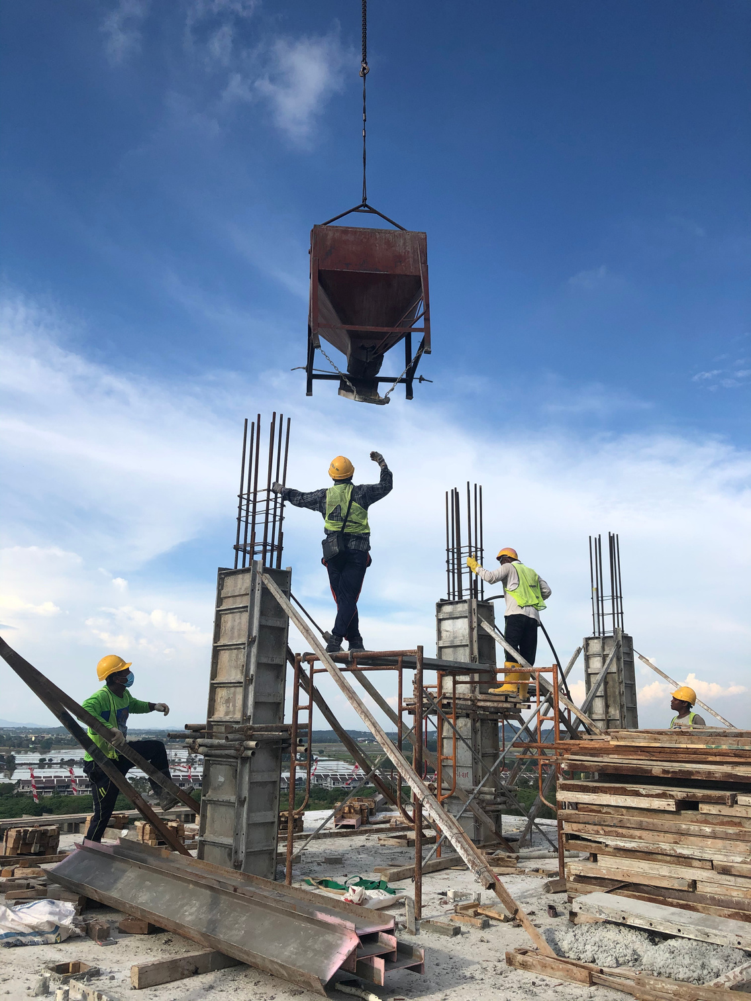
Beton adalahcampuran antarabahan pengikat Portland Cement (PC) dengan bahantambahan ataupengisi yang terdiri daripasir dan kerikil denganperbandingan tertentu ditambah air secukupnya. Sedangkan komposisi campuran betonada dua macam yaitu:
a. Berdasarkan atasperbandingan berat
b. Berdasarkan atasberbandingan isi (volume) Perbandingan campuran beton untukkonstruksi betonadalah 1 PC : 2 pasir : 3 kerikil atau 1 PC : 3 pasir : 5 kerikil, sedanguntuk beton rapat air menggunakan campuran 1 PC : 1 ½ pasir : 2 ½ kerikil.
Pondasi Telapak Beton Bertulang

Slide 7
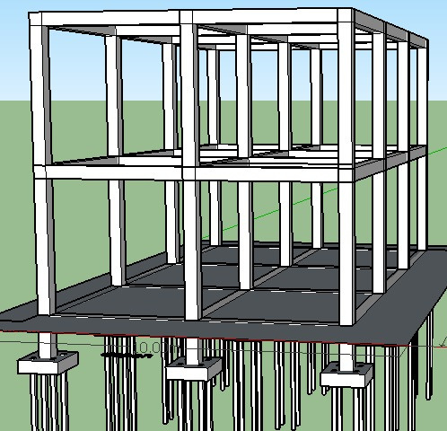
Struktur Kolom & Balok Beton

Slide 8
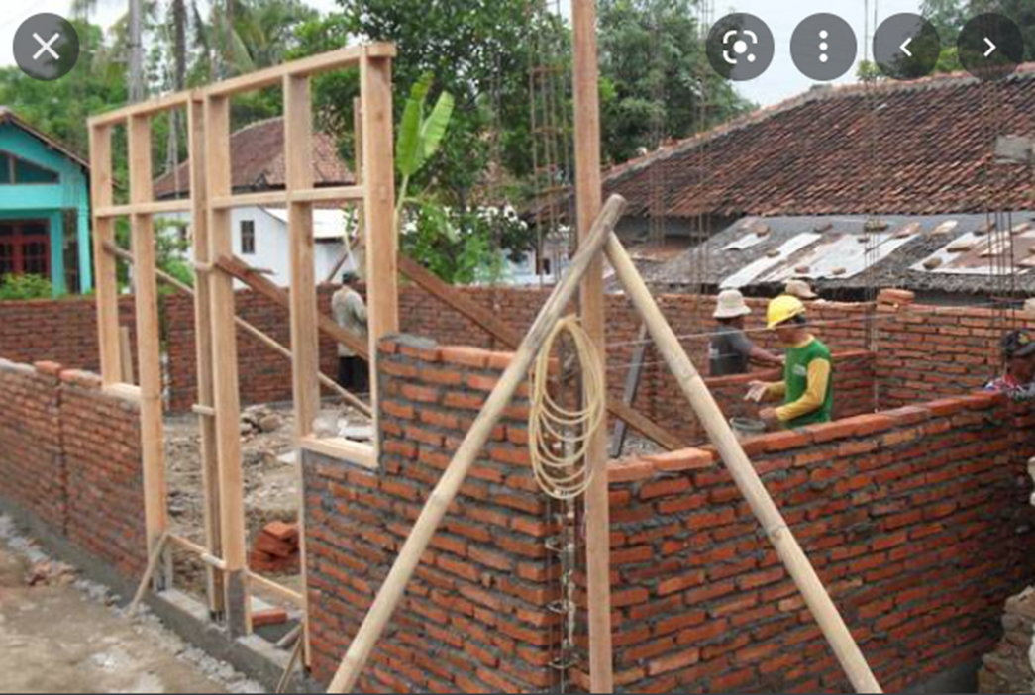
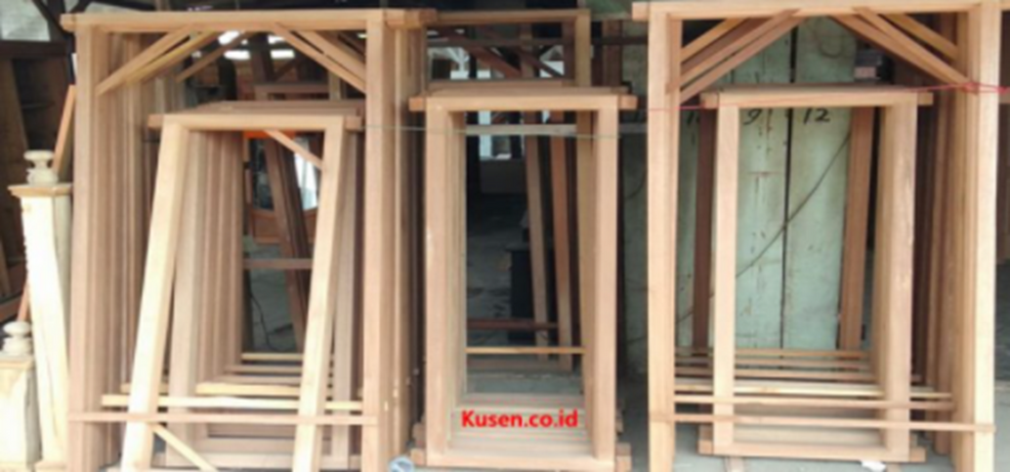
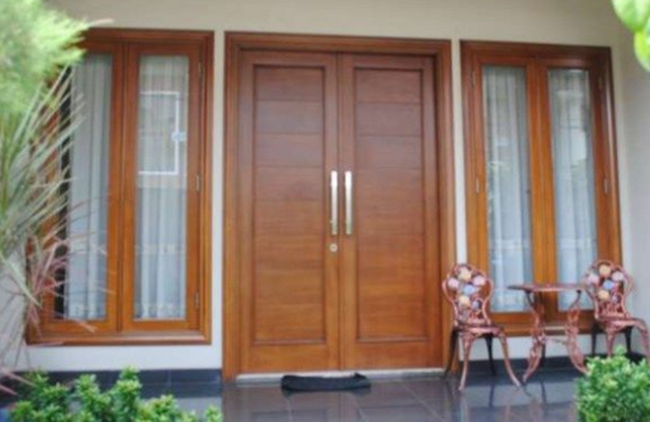
Kusen Pintu & Jendela

Slide 9
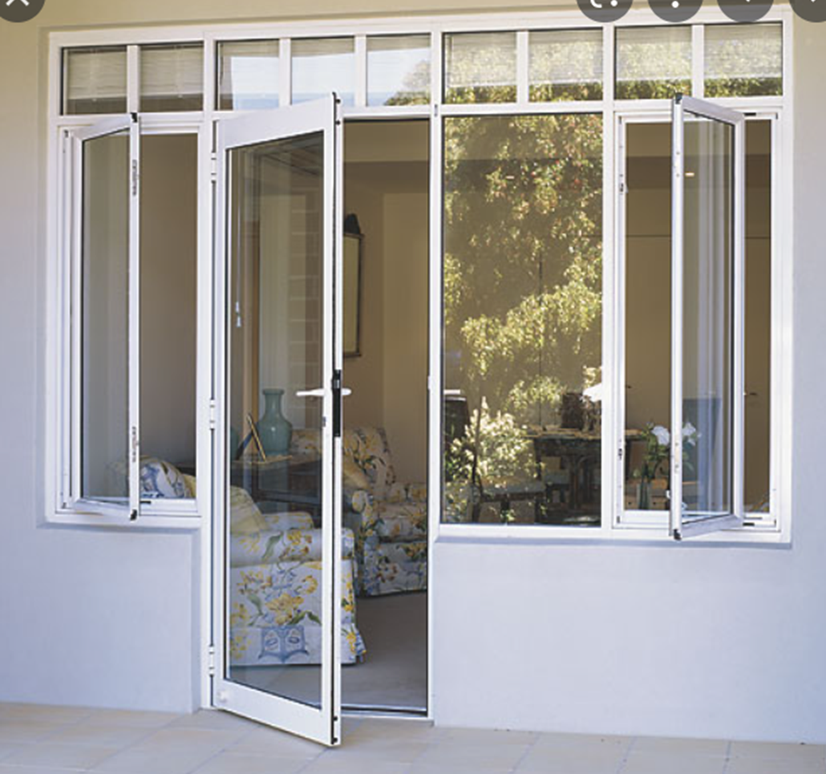
Kusen Aluminium

Slide 10
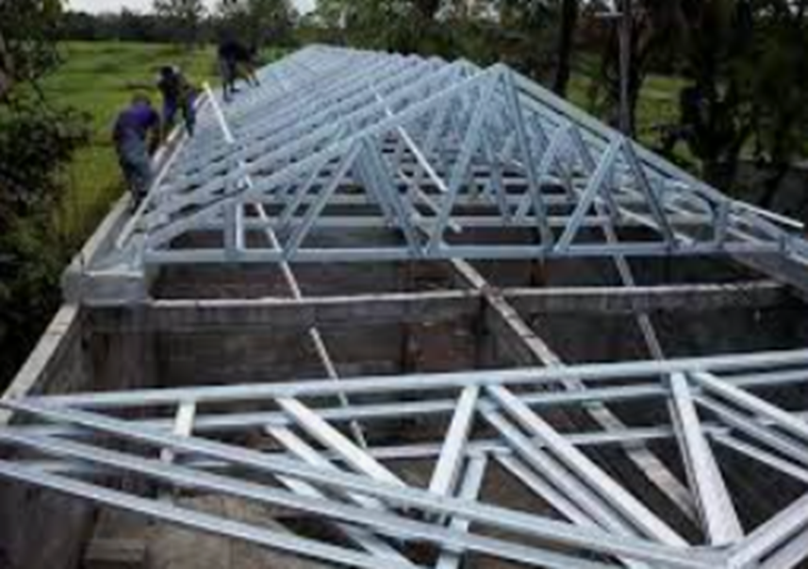
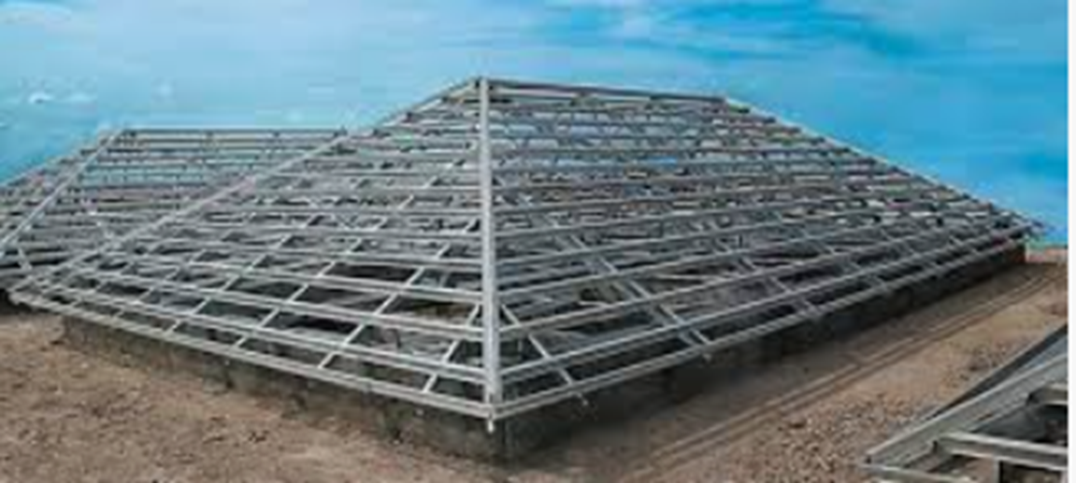
Rangka Atap

Slide 11
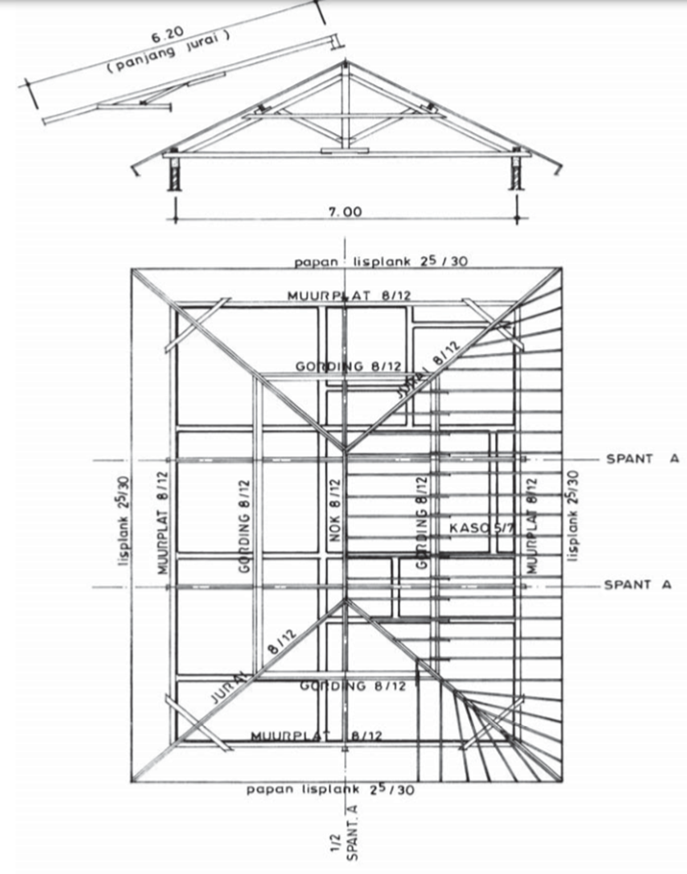
Rangka Atap

Slide 12
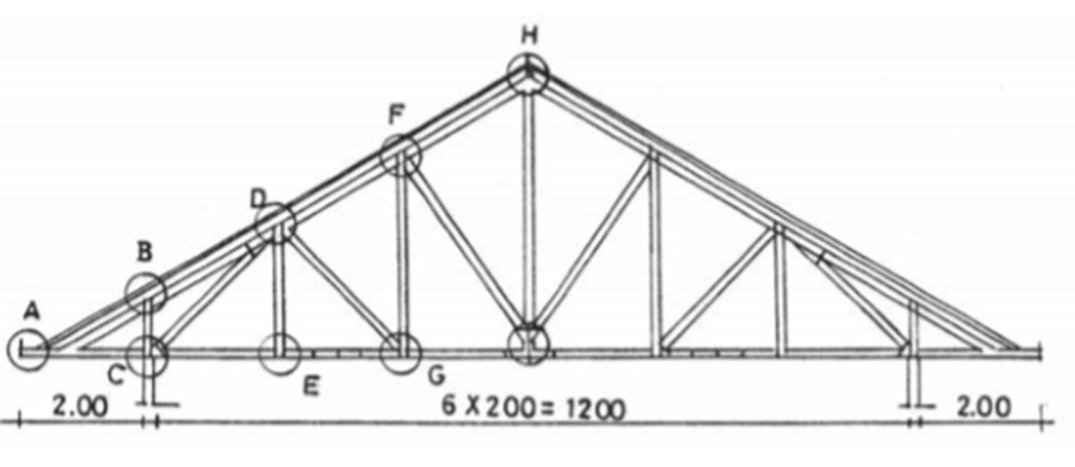
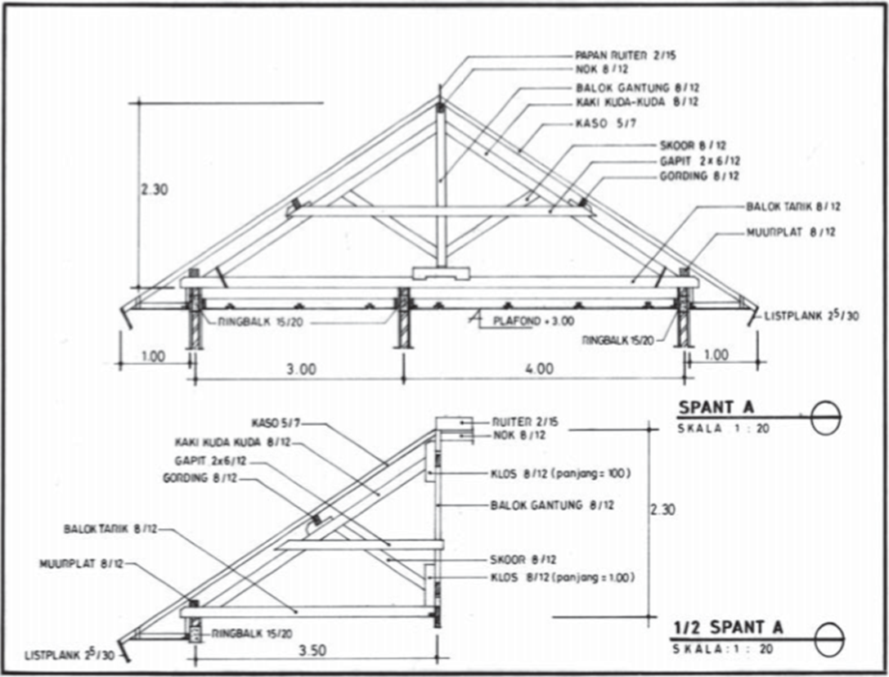
Rangka Atap

Slide 13
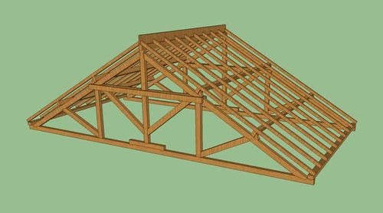
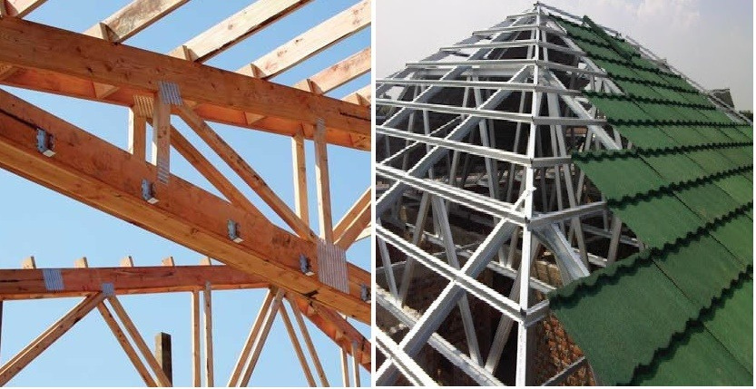
Rangka Atap

Slide 14
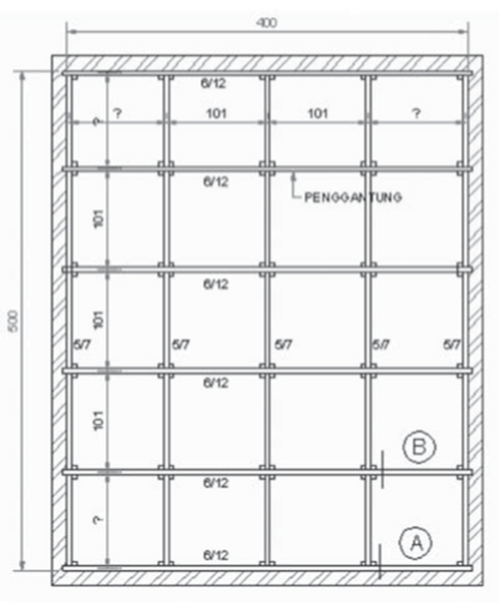
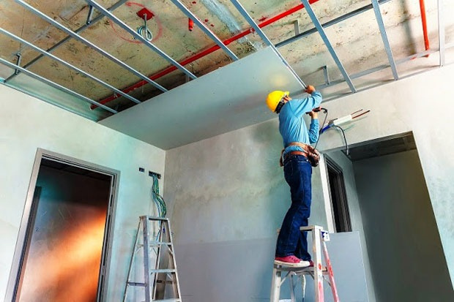
Rangka Plafond

Slide 15
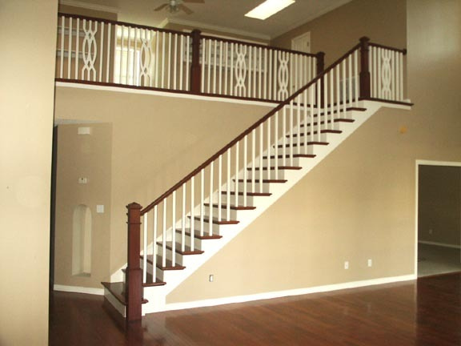
TANGGA

Slide 16

PRESENTATION
THANK YOU FOR YOUR ATTENTION

